Slide 1
Decision Tree
Release version
朱和胜

Slide 2
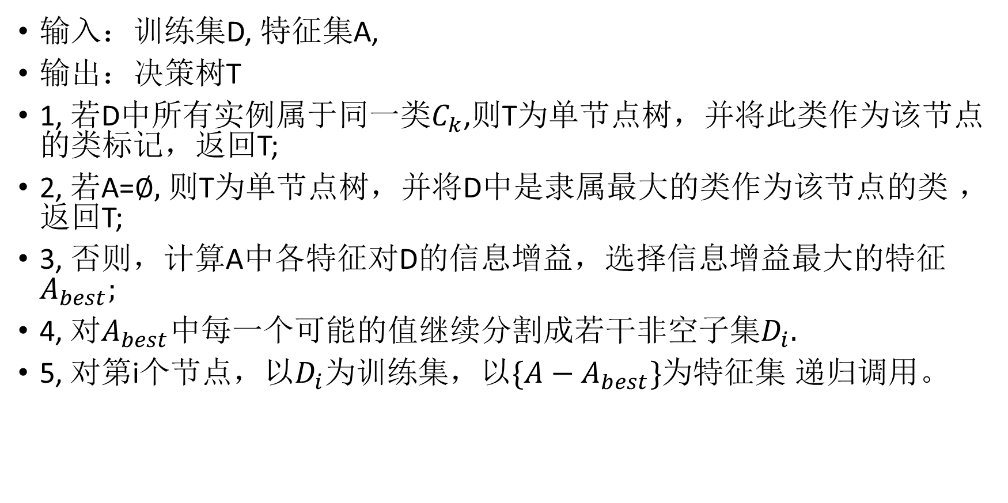
ID3 算法
输入：训练集D, 特征集A,
输出：决策树T
1, 若D中所有实例属于同一类$C_{k}$,则T为单节点树，并将此类作为该节点的类标记，返回T;
2, 若A=$∅,$ 则T为单节点树，并将D中是隶属最大的类作为该节点的类 ，返回T;
3, 否则，计算A中各特征对D的信息增益，选择信息增益最大的特征$A_{best};$
4, 对$A_{best}$中每一个可能的值继续分割成若干非空子集$D_{i}.$
5, 对第i个节点，以$D_{i}为训练集，以\{A−A_{best}\}$为特征集 递归调用。
也就是条件熵最小的特征

Slide 3
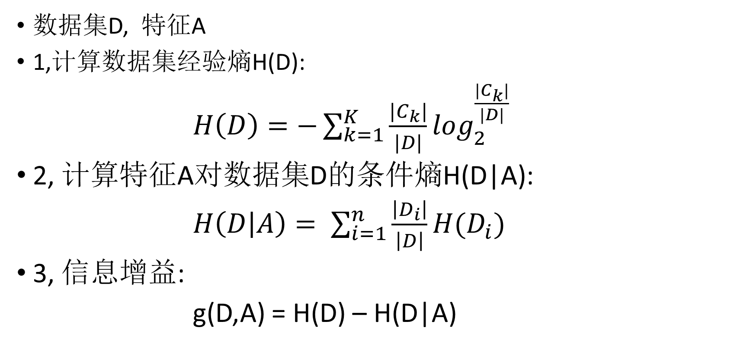
信息增益
数据集D, 特征A
1,计算数据集经验熵H(D):
$H\left(D\right)=−\sum_{k=1}^{K}{\frac{|C_{k}|}{|D|}}\log_{2}^{\frac{|C_{k}|}{|D|}}$
2, 计算特征A对数据集D的条件熵H(D|A):
$H\left(D | A\right)= \sum_{i=1}^{n}{\frac{\left|D_{i}\right|}{\left|D\right|}H(D_{i})}$
3, 信息增益:
g(D,A) = H(D) – H(D|A)

Slide 4
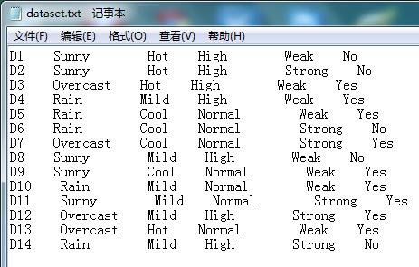
数据集：

Slide 5
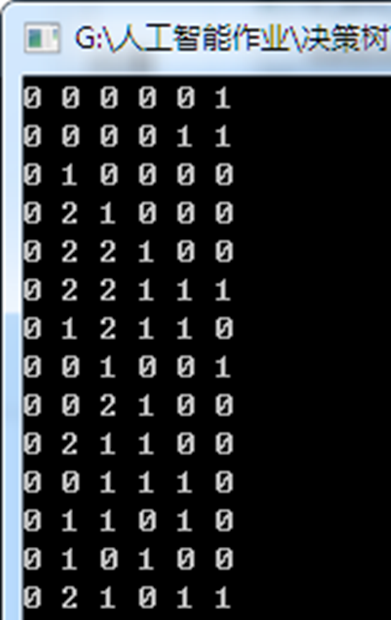
数字化

Slide 6
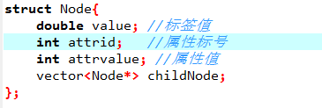
预处理数据，方便计算
节点结构体
string DataTable[DataRow][DataColumn]; //保存训练样例
string TestTable[testRow][DataColumn]; //保存测试样例
map<string ,int> string2int; //字符串数字映射
set<int> S; //数据集
set<int> Attributes; //特征集

Slide 7
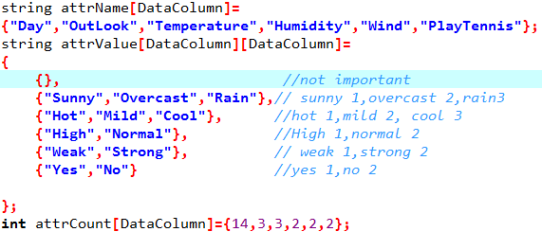

Slide 8
void Init()
{
原始数据输入 array[][]
属性名字数字化 map<string,int>
用数字来创建数据集和特征集 set<int> set<int>
}

Slide 9
double Entropy(const set<int> &s)
{
对数据集中的类标分别求和
然后按照公式计算熵值
}

Slide 10
double Gain(set<int> , int attr)
{
先计算数据集的熵值
按照特征划分成几个小的数据集
对每个小数据集求其熵值
按照小数据集概率求和
计算信息增益
}

Slide 11
Int FindBestAttribute(set<int>, set<int>)
{
对特征集中每一个特征分别求信息增益
选择最大的
}

Slide 12
Node * ID3_solution(set<int>, set<int>)
{
先对进来的数据集进行判断，是否已经属于一个类
或者已经没有特征，数据集还没有完全属于一个类，就多数法来判别
否则就选择最好的，划分数据集，进行递归计算。
}
至于你用什么存决策树，自己决定。

Slide 13
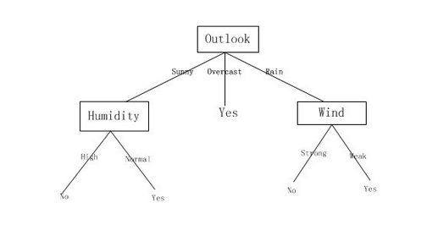
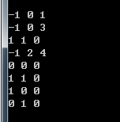
输出结果
1
0
2
1
3
4
1
0
1
0

Slide 14
thanks

